Slide 1
Microzonazione sismica
Presentazione corso
Giovanni Costa, Emanuele Forte, Stefano Parolai, Veronica Pazzi, Luca Zini

Slide 2


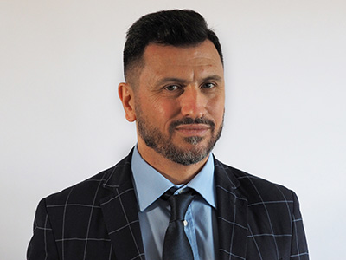

Chi siamo
Giovanni Costa
Emanuele Forte
Veronica Pazzi
Stefano Parolai
Luca Zini

Slide 3
Ricevimenti
Giovanni Costa – costa@units.it
Tutti i giorni su appuntamento (previa richiesta via mail)
Emanuele Forte – eforte@units.it
Giov 10.00-12.00 (previa richiesta via mail)
Stefano Parolai– stefano.parolai@units.it
Ven 10.00-12.00 (previa richiesta via mail)
Disponibile anche altri giorni previa richiesta via mail
Veronica Pazzi– veronica.pazzi@units.it
Mar-Merc-Giov su appuntamento (previa richiesta via mail)
Luca Zini – zini@units.it
Lun 17.00-18.00 (previa richiesta via mail)

Slide 4
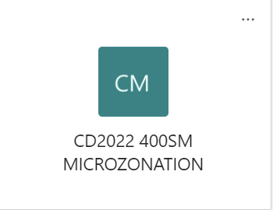
Obiettivi e struttura del corso
Il corso, altamente multidisciplinare, viene suddiviso in diverse unità didattiche. In particolare:
Normativa vigente (docente: Prof. S. Parolai)
Parametri e linee guida (docente: Prof. S. Parolai)
Introduzione alle onde sismiche e modalità per ottenere gli spettri di risposta (docente: Prof. S. Parolai)
Pericolosità sismica di riferimento. Abachi e modellazione (docente: Prof. S. Parolai)
Strumentazione (docente: Prof. G. Costa)
Tecnica H/V: acquisizione ed analisi dei dati; potenzialità e limiti (docente: Prof. G. Costa)
MASW: principi e modalità operative (docente: Prof. E. Forte)
Faglie attive e capaci (docente: Prof. E. Forte)
Informatizzazione e cartografia tematica (docente: Prof. L. Zini)
Liquefazione (docente: Prof. L. Zini)
Analisi di casi studio (docenti: Prof. G. Costa, Prof. S. Parolai)
Codice Teams: 2bju4x5

Slide 5
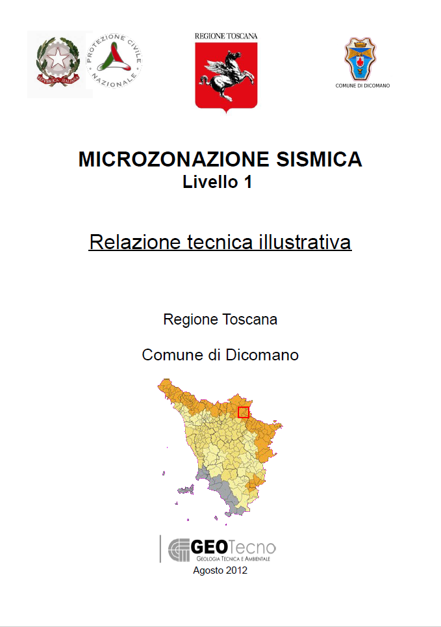
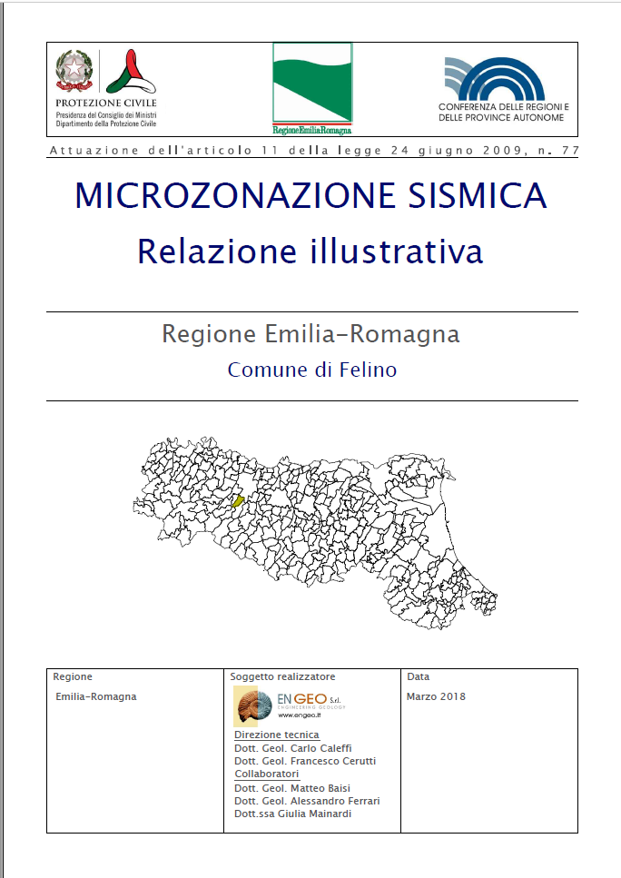

Esame finale
Verrà preventivamente fornita (estratta a sorte da ciascun studente tra quelle messe a disposizione in numero superiore al numero degli studenti) una relazione esistente da presentare in sede di esame.
Ciascun candidato, mediante presentazione power point di 10 min, dovrà illustrare le caratteristiche e le criticità dell'area assegnata ed eventuali problematiche riscontrate all'interno della relazione stessa.
Alla presentazione seguirà un colloquio con domande sia sulla relazione letta e illustrata che sulle tematiche affrontate nel corso.

Slide 6
Materiale didattico
Indirizzi e criteri per la microzonazione sismica (Part I, II e III) & Glossario
https://www.centromicrozonazionesismica.it/it/download/category/7-indirizzi-e-criteri-per-la-microzonazione-sismica
Aggiornamento Indirizzi e criteri
https://www.centromicrozonazionesismica.it/it/download/category/17-contributi-per-l-aggiornamento-degli-indirizzi-e-criteri-per-la-microzonazione-sismica
Microzonazione sismica – Linee guida per la gestione del territorio in aree interessate da liquefazione (LQ)
https://www.centromicrozonazionesismica.it/it/download/category/21-linee-guida-per-la-gestione-del-territorio-in-aree-interessate-da-liquefazioni
Microzonazione sismica – Linee guida per la gestione del territorio in aree interessate da faglie attive e capaci (FAC)
https://www.centromicrozonazionesismica.it/it/download/category/10-linee-guida-per-la-gestione-del-territorio-interessato-da-faglie-attive-e-capaci
Microzonazione sismica – Linee guida per la gestione del territorio in aree interessate da instabilità di versante (FR)
https://www.centromicrozonazionesismica.it/it/download/category/13-linee-guida-per-la-gestione-del-territorio-in-aree-interessate-da-instabilita-di-versante-cosismiche
Microzonazione sismica – Linee guida per la gestione del territorio in aree interessate da amplificazioni https://www.centromicrozonazionesismica.it/it/download/category/40-linee-guida-per-la-gestione-del-territorio-in-aree-interessate-da-amplificazioni
Standard di archiviazione
https://www.centromicrozonazionesismica.it/it/download/category/38-standardms-42

